Slide 1
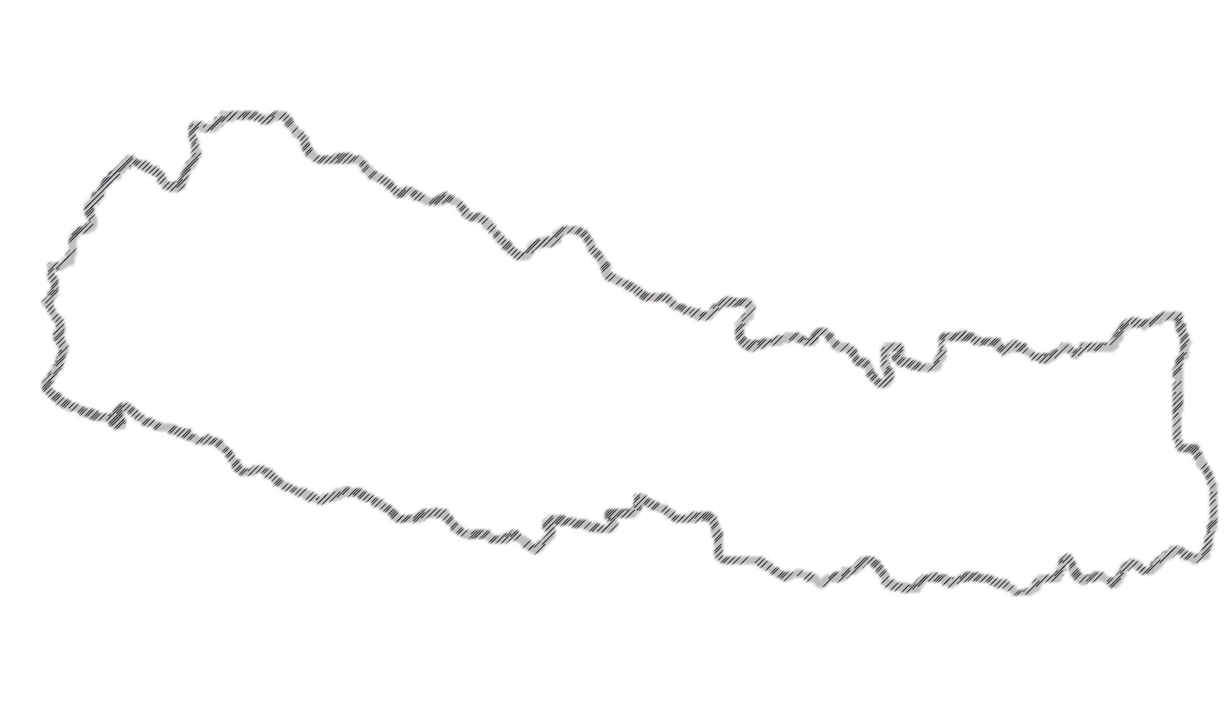

सयौं थुँगा फूलका हामी, एउटै माला नेपाली सार्वभौम भई फैलिएका, मेची-महाकाली। प्रकृतिका कोटी-कोटी सम्पदाको आंचल वीरहरूका रगतले, स्वतन्त्र र अटल। ज्ञानभूमि, शान्तिभूमि तराई, पहाड, हिमाल अखण्ड यो प्यारो हाम्रो मातृभूमि नेपाल। बहुल जाति, भाषा, धर्म, संस्कृति छन् विशाल अग्रगामी राष्ट्र हाम्रो, जय जय नेपाल।

Slide 2
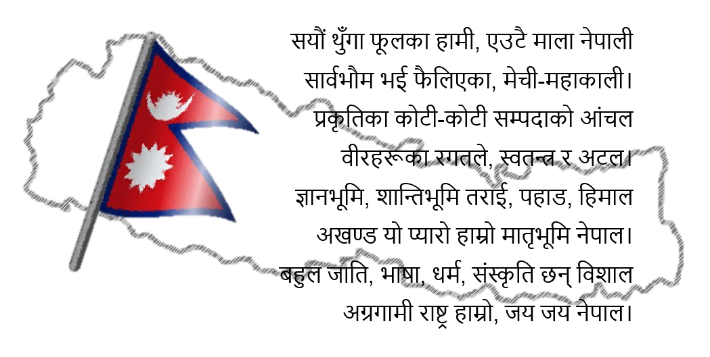
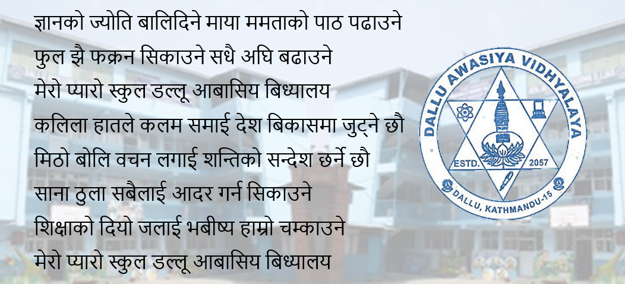
A N T H E M

Slide 3
fbvhdfvifbgfhd

Slide 4
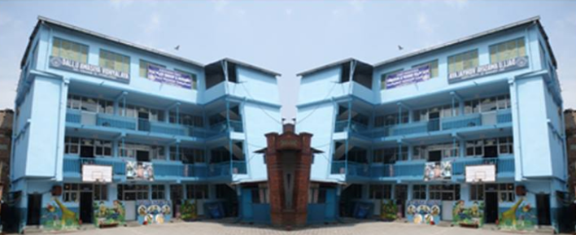

ज्ञानको ज्योति बालिदिने माया ममताको पाठ पढाउने फुल झै फक्रन सिकाउने सधै अघि बढाउने मेरो प्यारो स्कुल डल्लू आबासिय बिध्यालय कलिला हातले कलम समाई देश बिकासमा जुट्ने छौ मिठो बोलि वचन लगाई शन्तिको सन्देश छर्ने छौ साना ठुला सबैलाई आदर गर्न सिकाउने शिक्षाको दियो जलाई भबीष्य हाम्रो चम्काउने मेरो प्यारो स्कुल डल्लू आबासिय बिध्यालय

